Slide 1
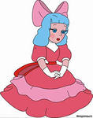
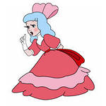
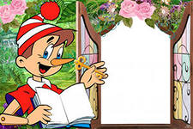
Игра – викторина по сказке А.Толстого: «Наш любимый Буратино».
Знаешь ли ты?

Slide 2
Какая книга послужила для Л.Толстого толчком к созданию «Золотого ключика»?

Slide 3
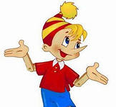
Почему автор назвал своего главного героя Буратино?
« Деревянная кукла» – по итальянски – буратино.

Slide 4
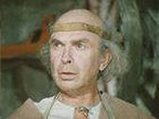
Кто нашёл волшебное полено, из которого потом смастерили Буратино?
Столяр Джузеппе по прозванию Сизый нос.

Slide 5
Какие мысли пришли в голову Буратино в первый день его рождения?
Мысли у него были маленькие – маленькие,
коротенькие – коротенькие,
пустяковые – пустяковые.

Slide 6
Что любил Буратино больше всего на свете ?
Страшные приключения.

Slide 7
Во что был одет Буратино?
В бумажную курточку из коричневой бумаги и ярко зелёные штанишки, деревянные башмаки и красный колпак с кисточкой из старого носка.

Slide 8
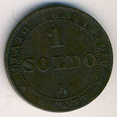
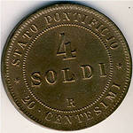
Какая денежная монета была в обиходе у жителей этого города?
Сольдо

Slide 9
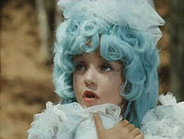
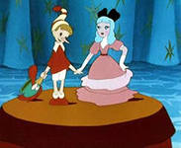
Как называлась комедия, которую смотрел Буратино в кукольном театре Карабаса – Барабаса?
.
Девочка с голубыми волосами, или Тридцать три подзатыльника.

Slide 10
Увидев Буратино на представление, все куклы обрадованно запели: «Птичка польку танцевала на лужайке в ранний час…»Продолжите две следующие строчки?
Нос - налево, хвост – направо, это полька «Карабас».

Slide 11
Какое учёное звание имел хозяин кукольного театра Карабас –Барабас?
Доктор кукольных наук.

Slide 12
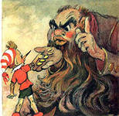
Почему синьор Карабас – Барабас вместо того, чтобы сжечь Буратино, дал ему 5 золотых монет и отпустил домой?
Буратино рассказал, что знает потайную дверь, которая ведёт в кукольный театр.

Slide 13
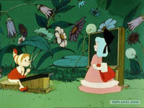
Какую волшебную фразу продиктовала Мальвина своему гостю Буратино в диктанте? Почему она волшебная?
« А роза упала на лапу Азора.

Slide 14
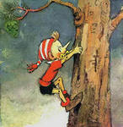
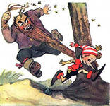
К стволу какого дерева и почему приклеилась борода Карабаса – Барабаса?
Итальянская сосна

Slide 15
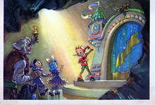
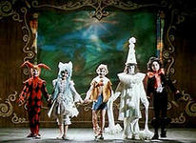
Что скрывалось за потайной дверью?
Кукольный театр чудной красоты!

Slide 16
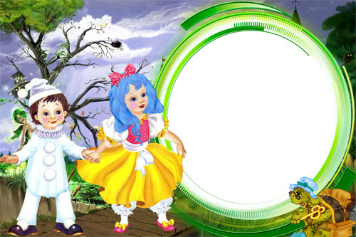
Пропойте первый куплет песни из сказки «Буратино»
Кто доброй сказкой входит в дом,
Кто с детства каждому знаком,
Кто не учёный, не поэт,
А покорил весь белый свет.
Кого повсюду узнают,
Скажите как его зовут
БУ- РА-ТИ-НО,
БУ- РА- ТИ- НО.

Slide 17
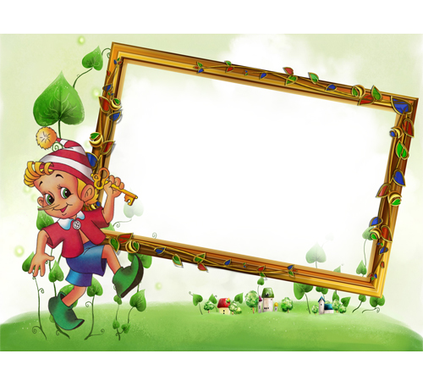
Ребята, спасибо что, читали про меня сказку . Мне было приятно поиграть с вами.
Заходите чаще в страну сказок!
Буратино.

